Slide 1
Originaux de la bibliographie
De mots en images
Sélection de livres pour les enfants de 3 à 6 ans
Olivier Charpentier
2007

Slide 2
Caractéristiques
12 cadres avec baguette rouge
Cadre n°3 de dimension 36,5 x 23,5 à l’horizontale
Cadre n°4 de dimension 43,5 x 45,5
Autres cadres de dimension 36,5 x 36,5
Technique: monotypes de peinture à l’huile sur papier vélin d’arches

Slide 3
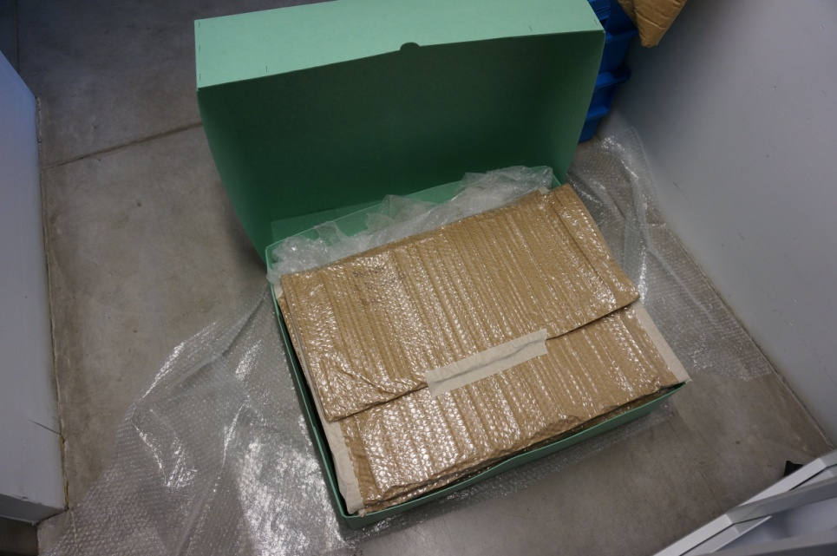
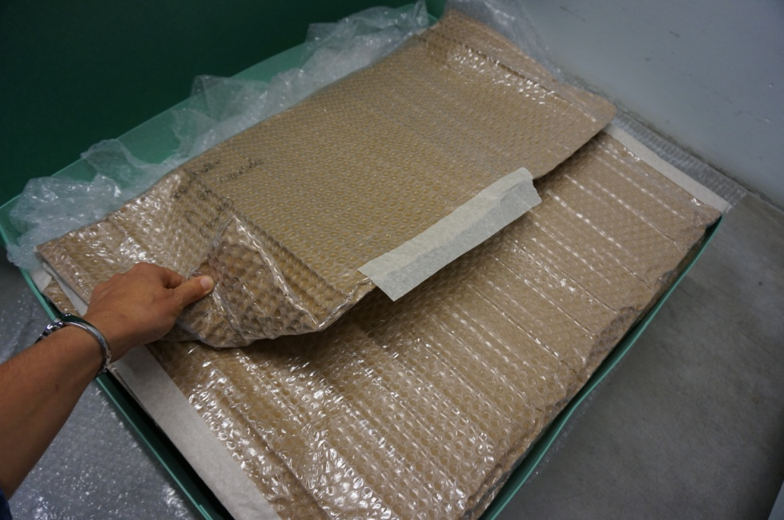
Conditionnement
Ne pas utiliser de cutter et de scotch marron sur les pochettes et la boîte. Emballer la boîte avant transport et la stocker à plat.
Les pochettes sont fermées avec du scotch papier repositionnable : fonctionne comme un scratch et elles s’ouvrent comme des enveloppes : ne pas utiliser de cutter !

Slide 4
1. Présentation

Slide 5
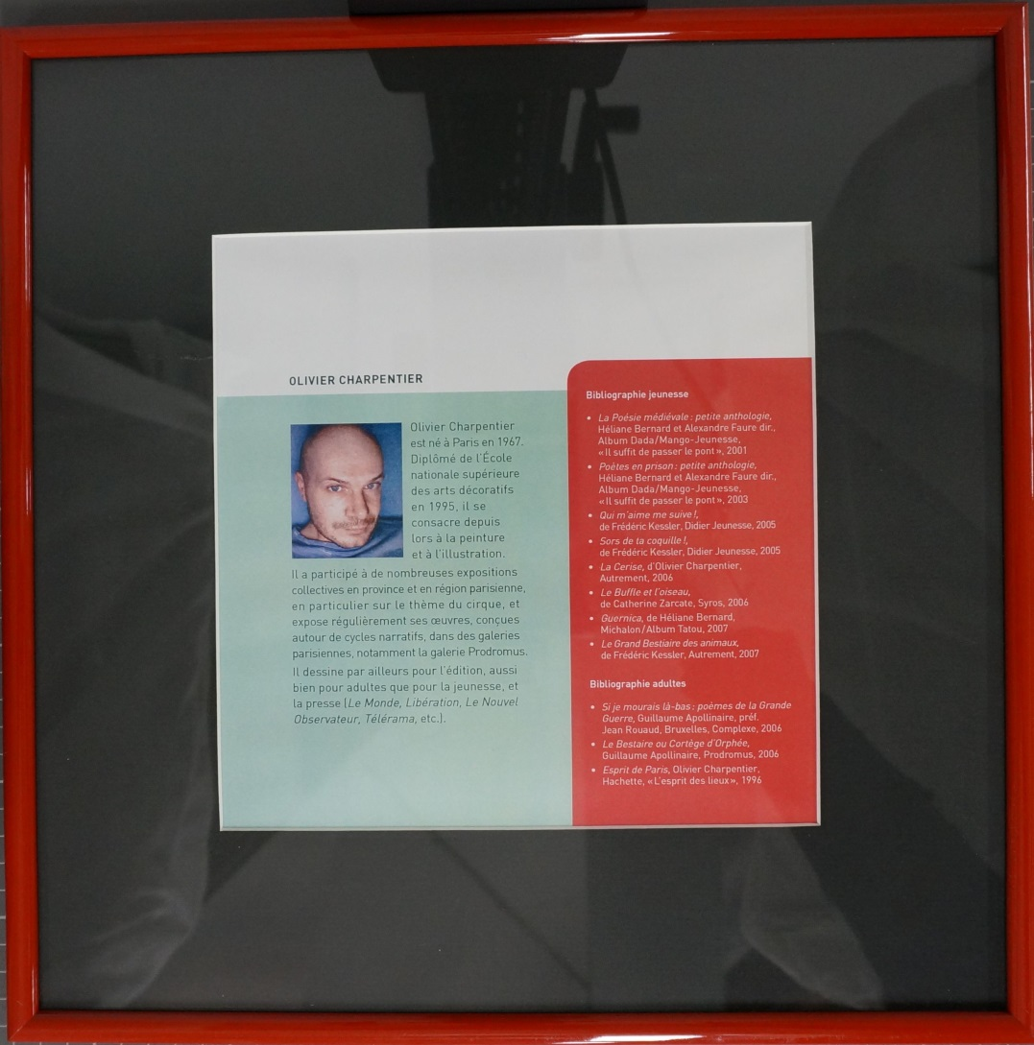
2. Bio Bibliographie

Slide 6
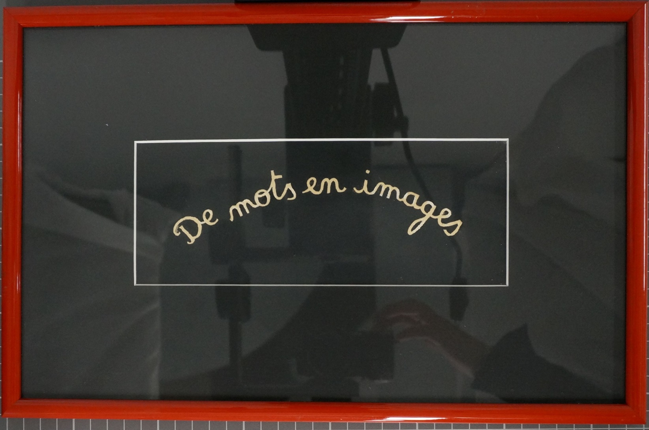
3. De mots en images

Slide 7
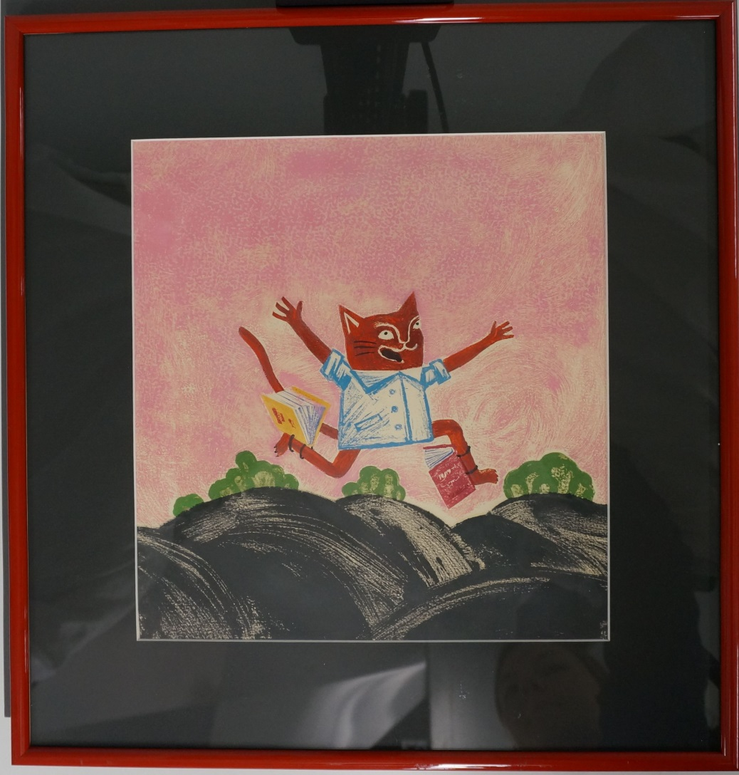
4. Couverture

Slide 8
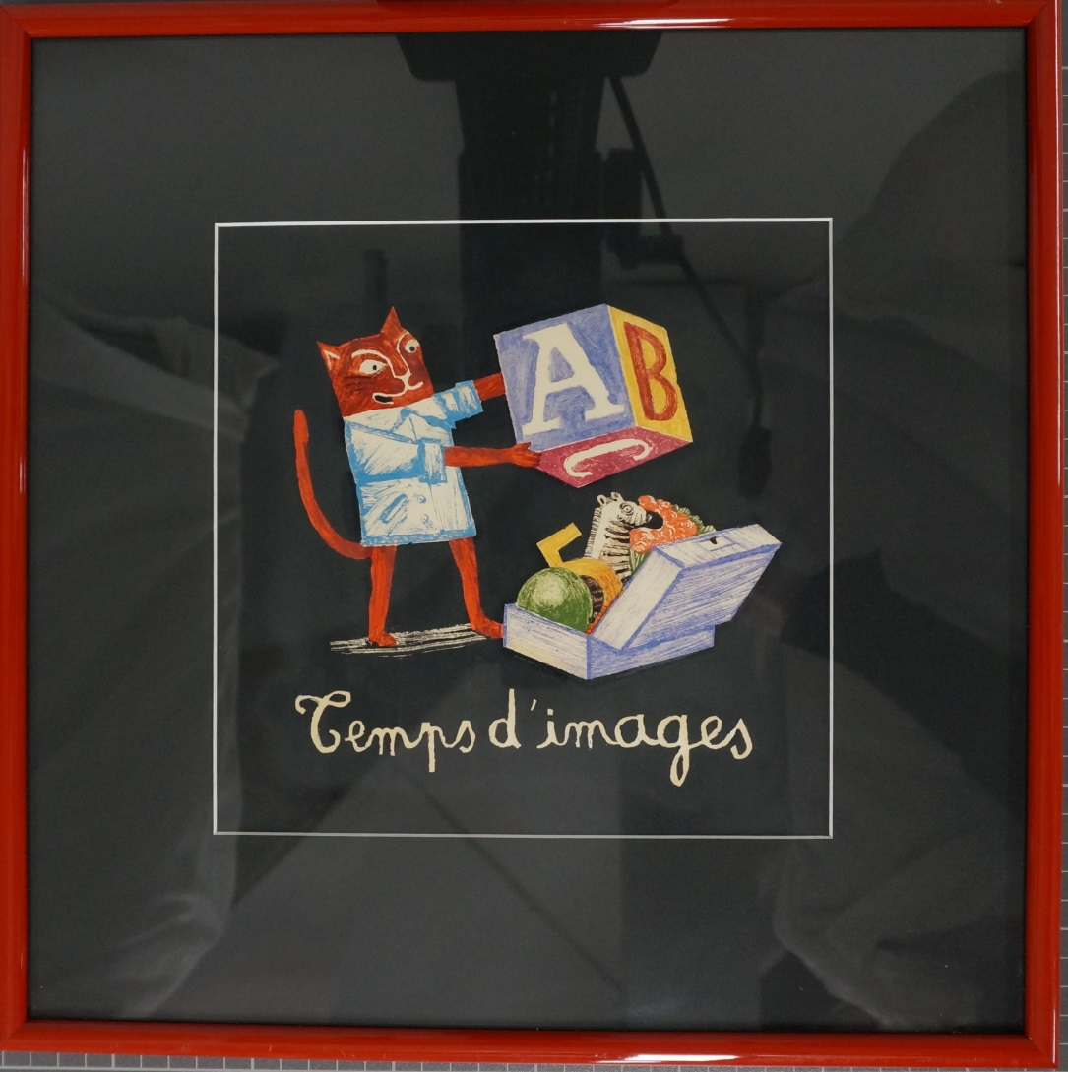
5. Temps d’images

Slide 9
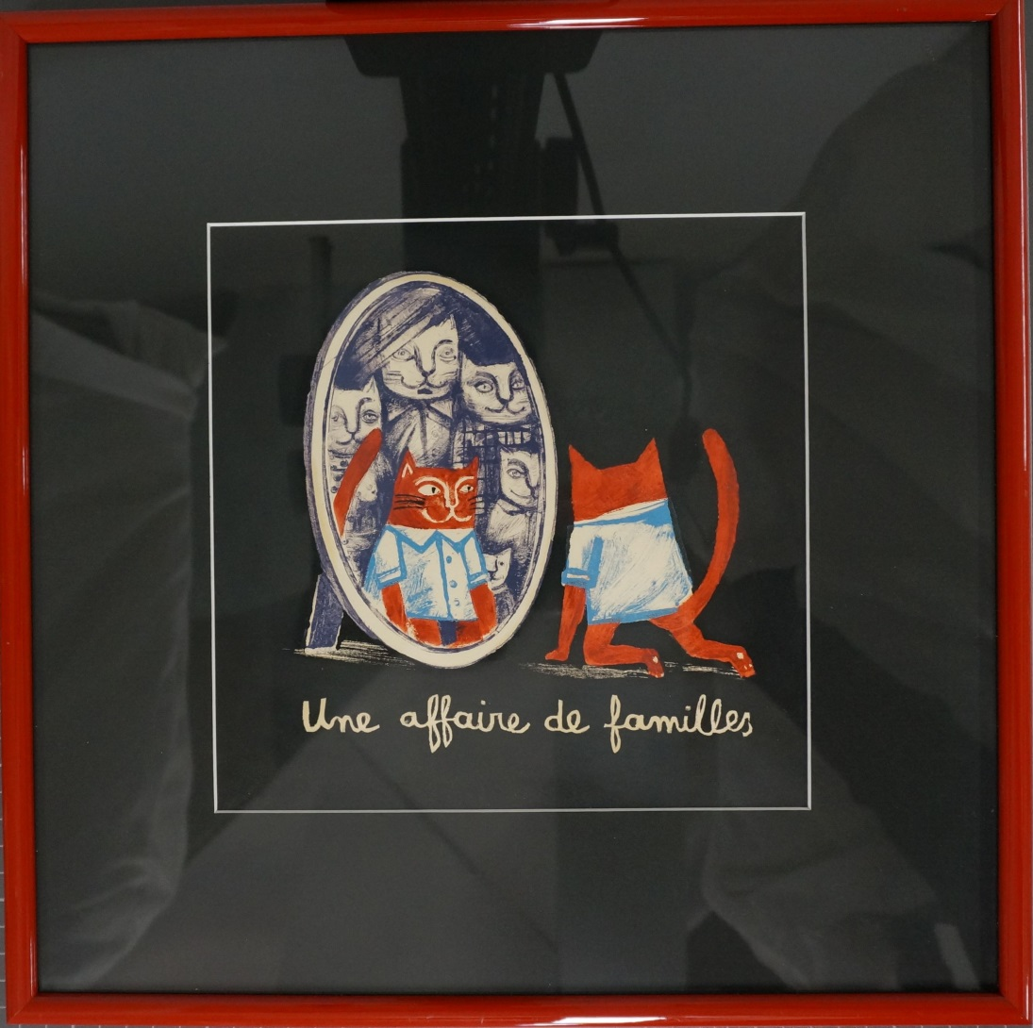
6. Une affaire de familles

Slide 10
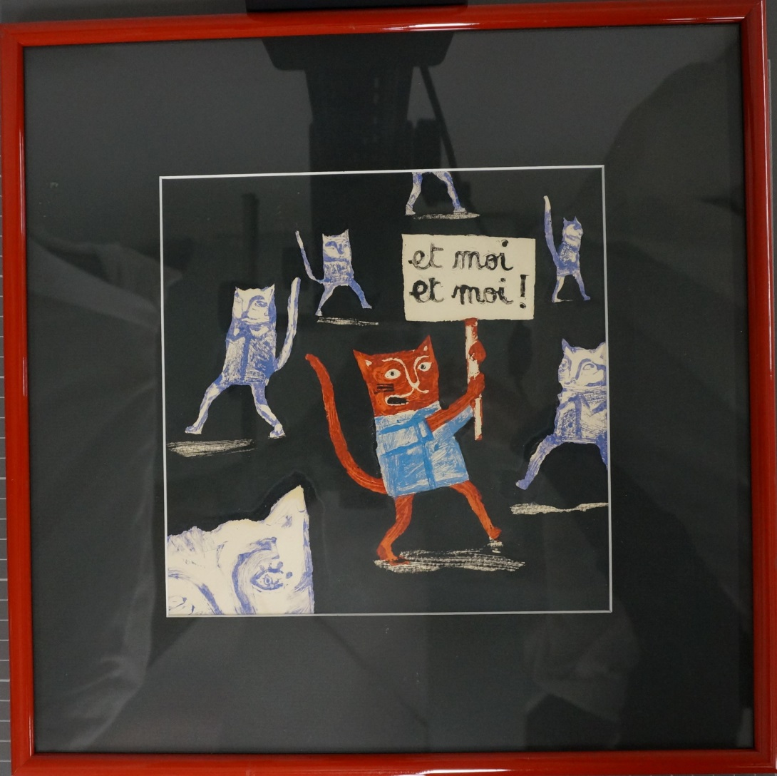
7. Et moi et moi !

Slide 11
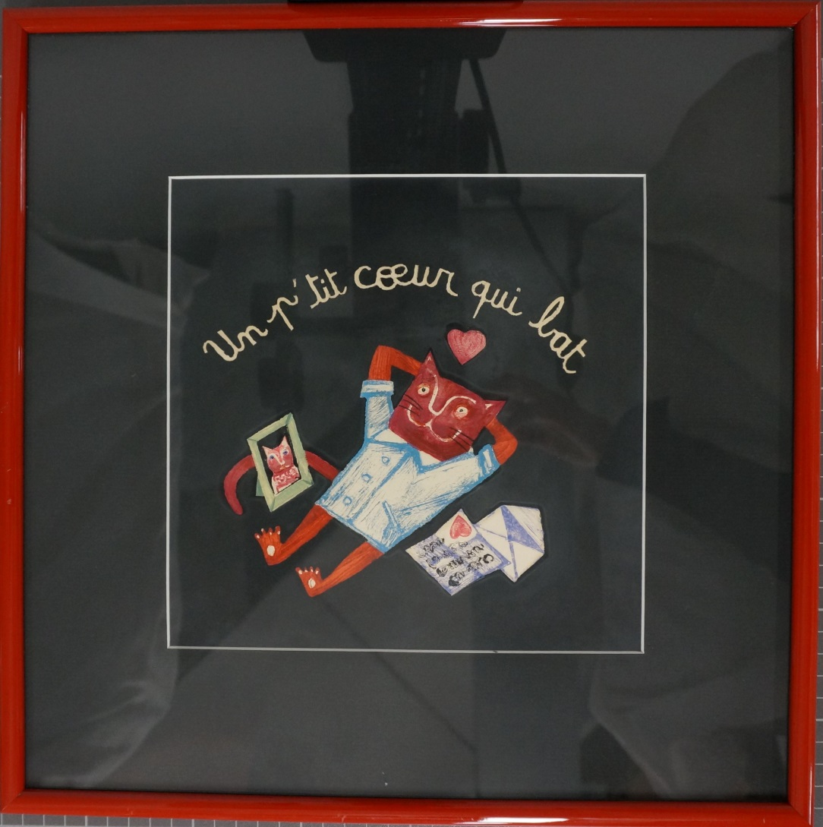
8. Un p’tit cœur qui bat

Slide 12
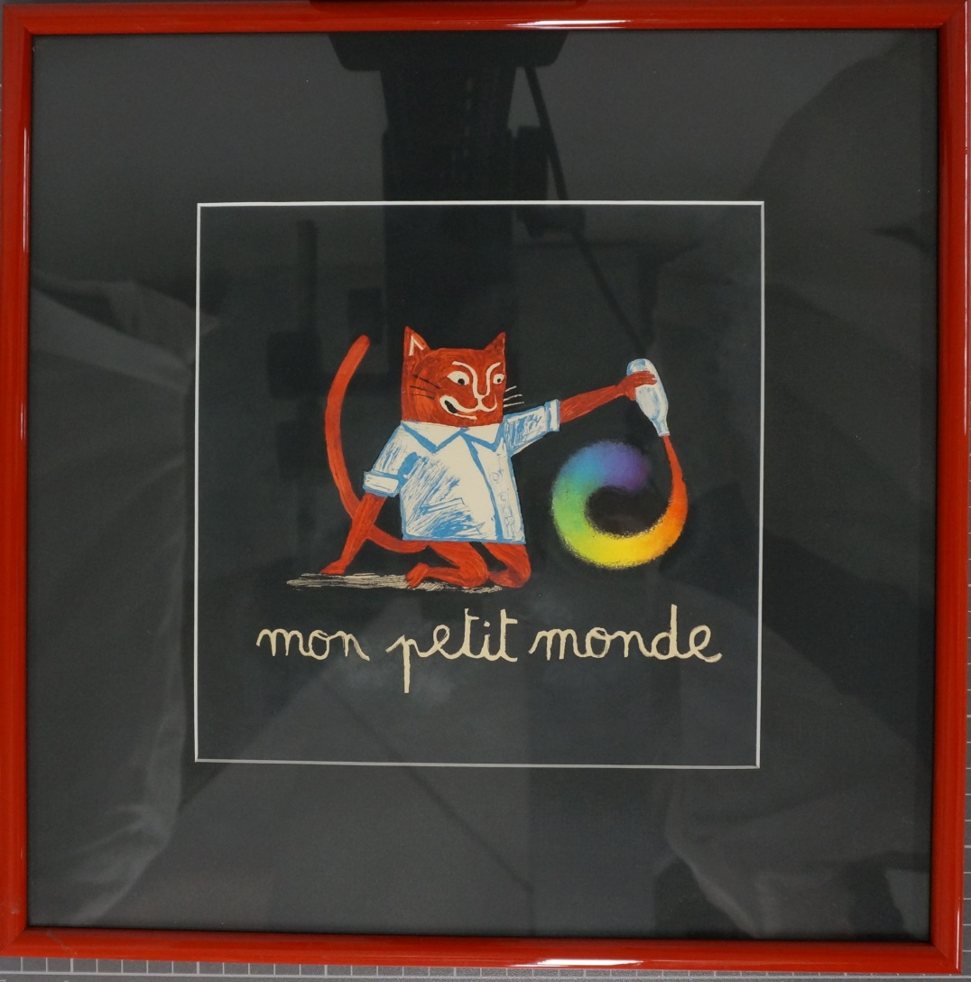
9. Mon petit monde

Slide 13
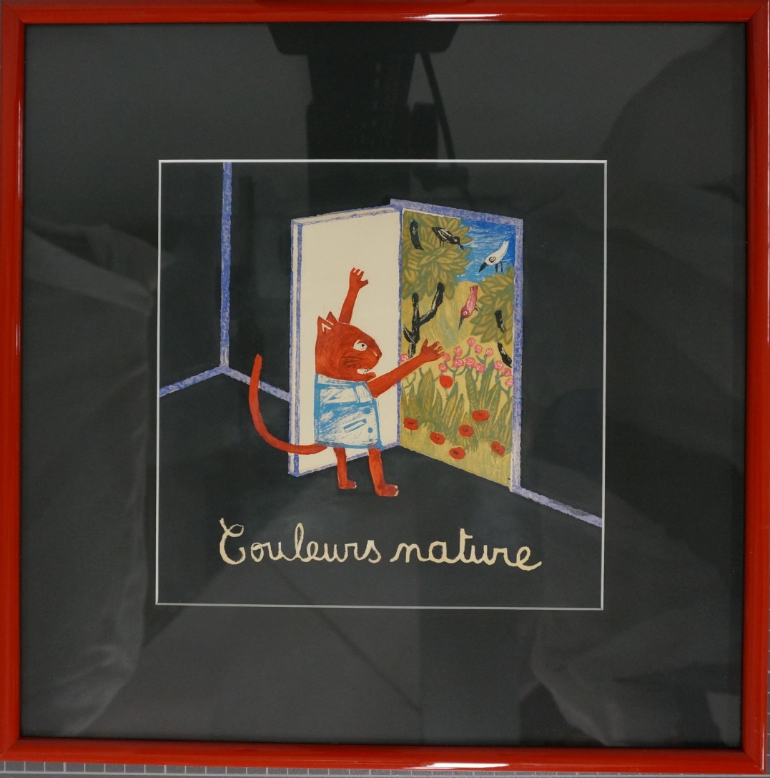
10. Couleurs nature

Slide 14
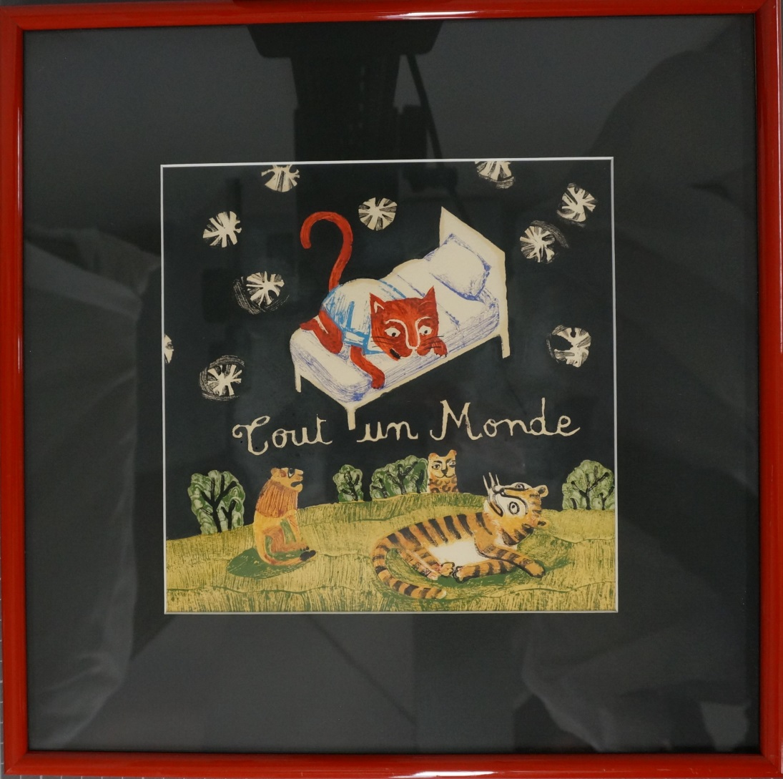
11. Tout un Monde

Slide 15
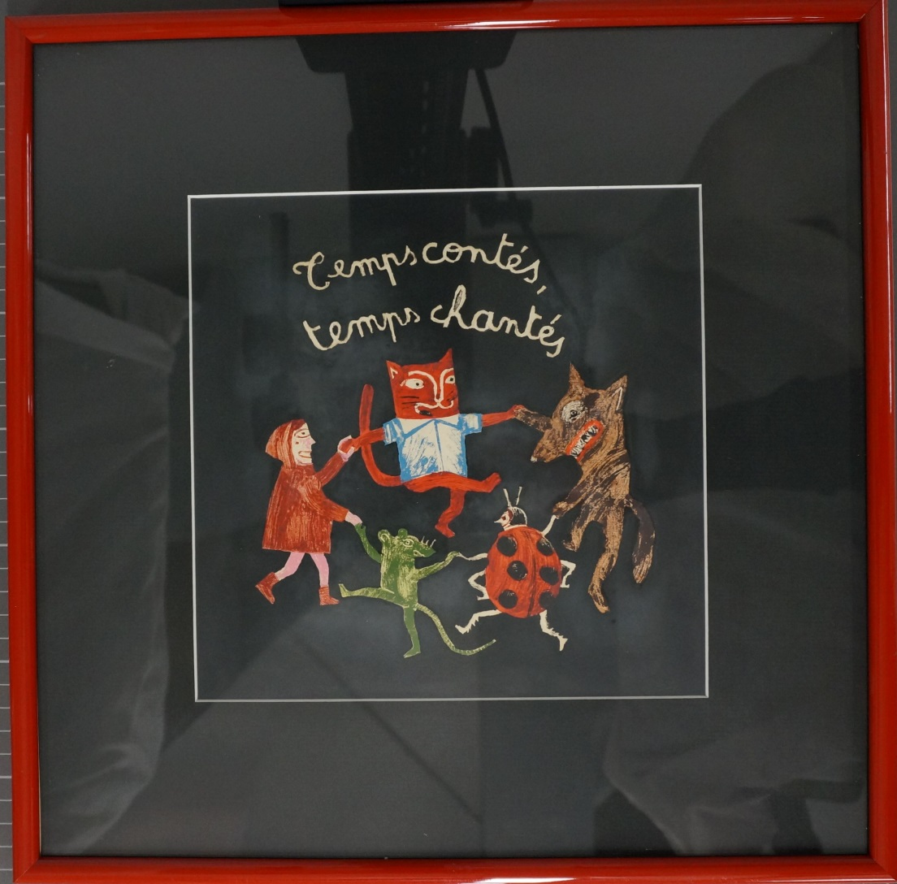
12. Temps contés, temps chantés

Slide 16
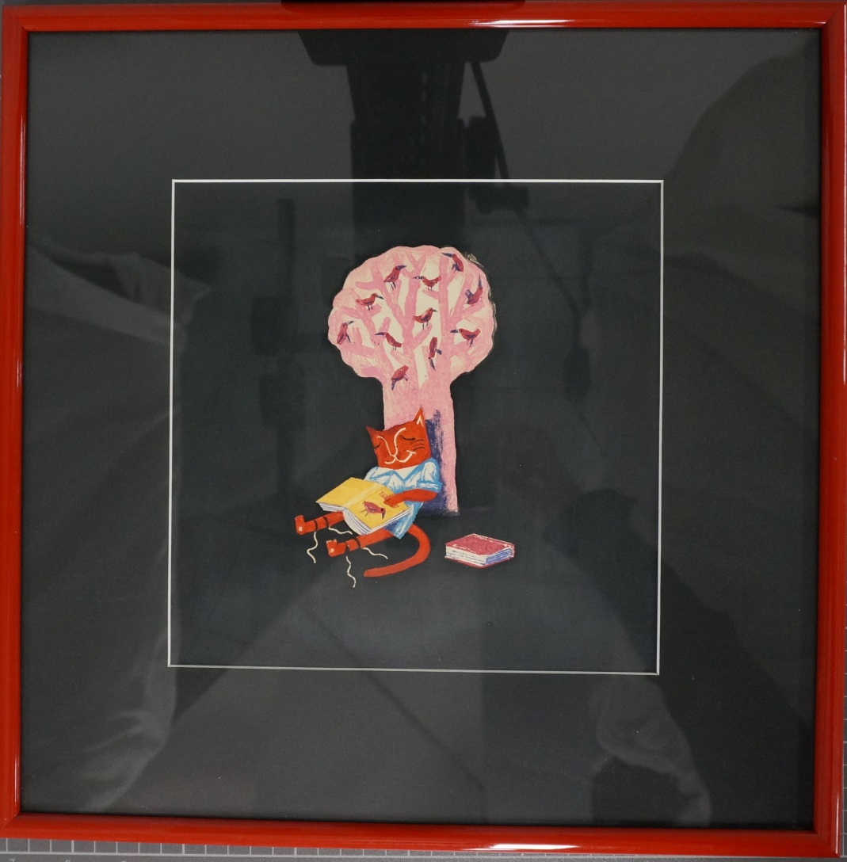
13. Quatrième de couverture

